Slide 1
Projeto com 2 Activities

Slide 2
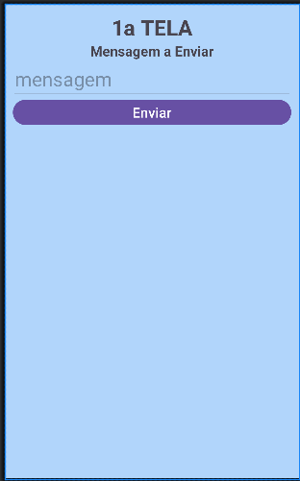
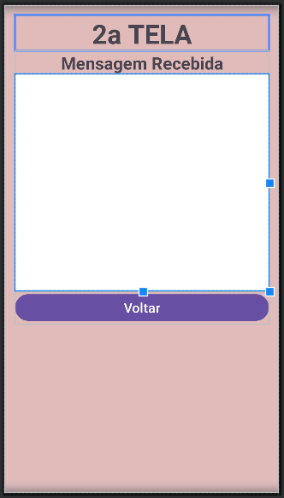
Enviando mensagens entre telas

Slide 3
Usando 2 Telas no App
Para usarmos mais de uma tela no app Android, na verdade, estamos falando de usar mais de uma Activity, que contém o layout e o comportamento associado.
Para navegarmos entre activities, usamod um elemento chamado “Intent”

Slide 4
Criando o projeto

Slide 5
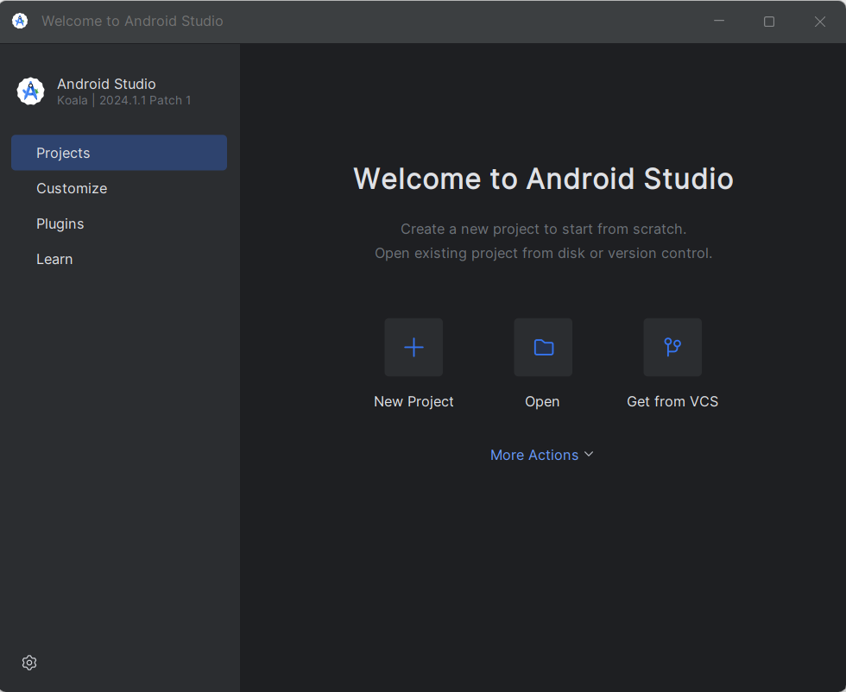
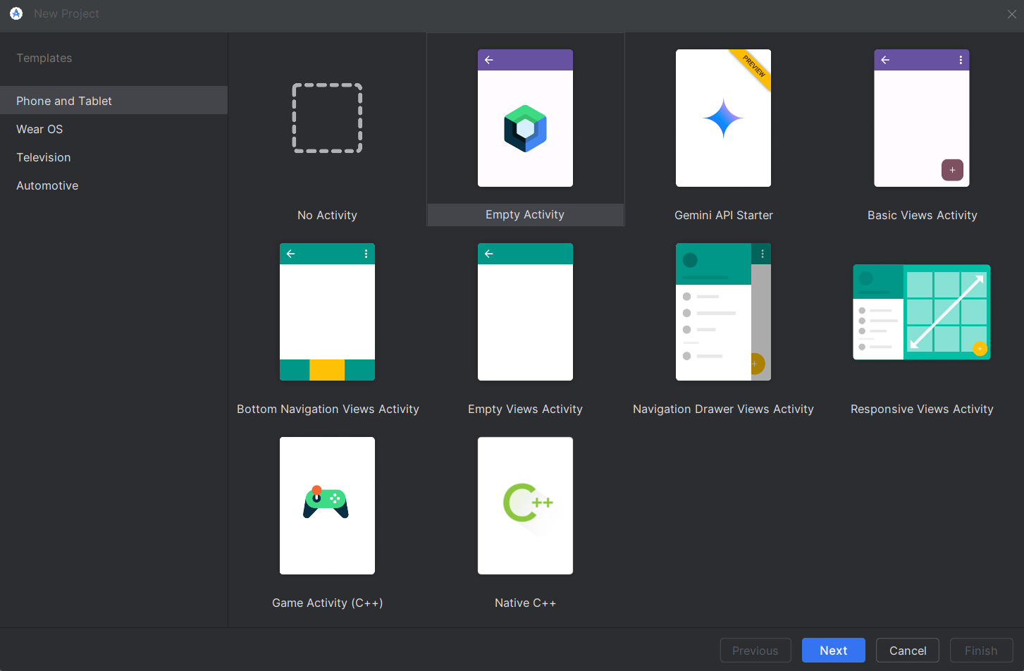
Vamos criar o Projeto
Abra o Android Studio
Escolha Projects/New Projects
Escolha o template Empty View Activity

Slide 6
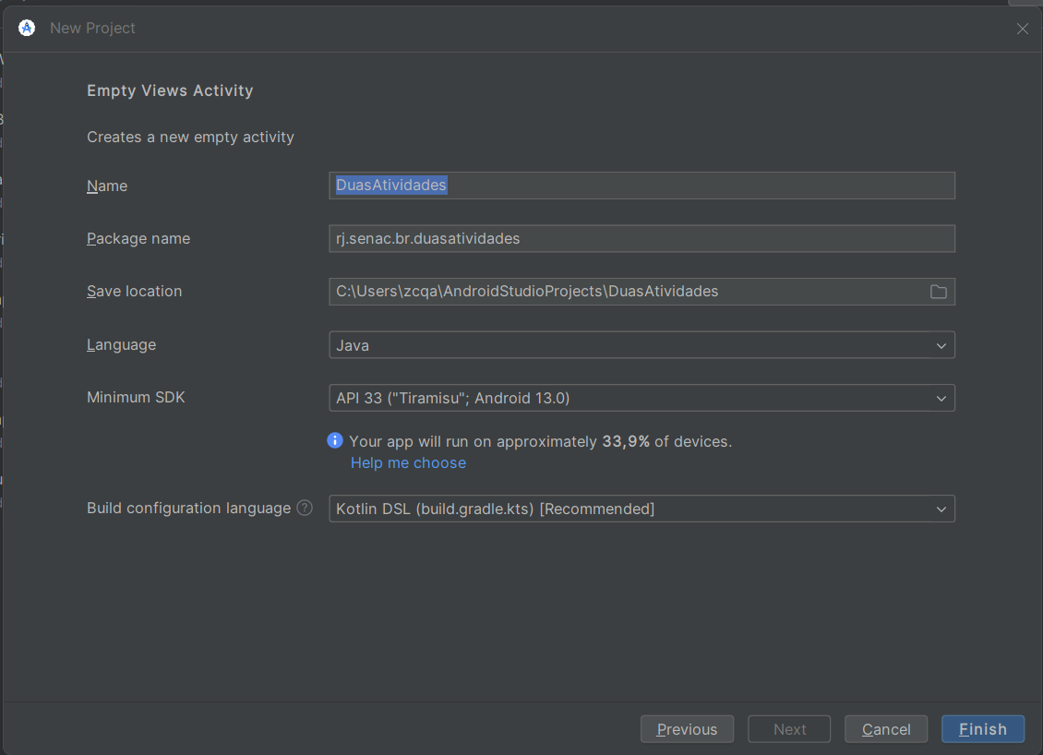
Vamos criar o Projeto
Chame o projeto de “DuasAtividades2”,
Escolha o Java como linguagem
Escolha um SDK

Slide 7
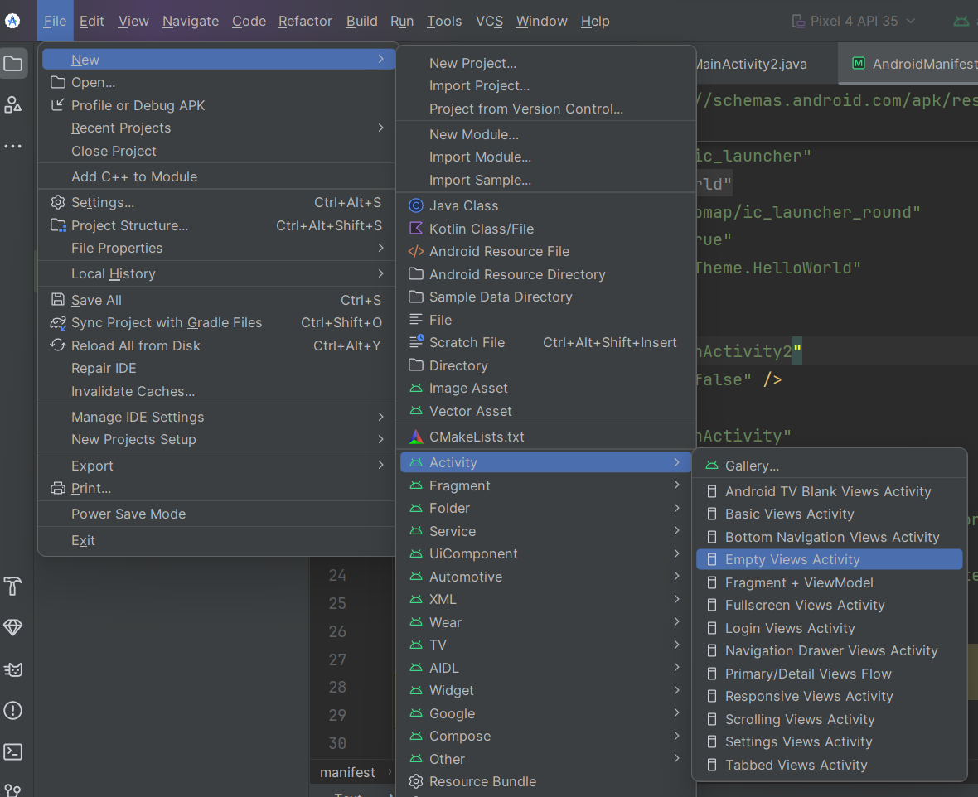
Criando uma 2ª Activity
Espere a criação terminar e vá para o menu new/Activity/Empty View Activity

Slide 8
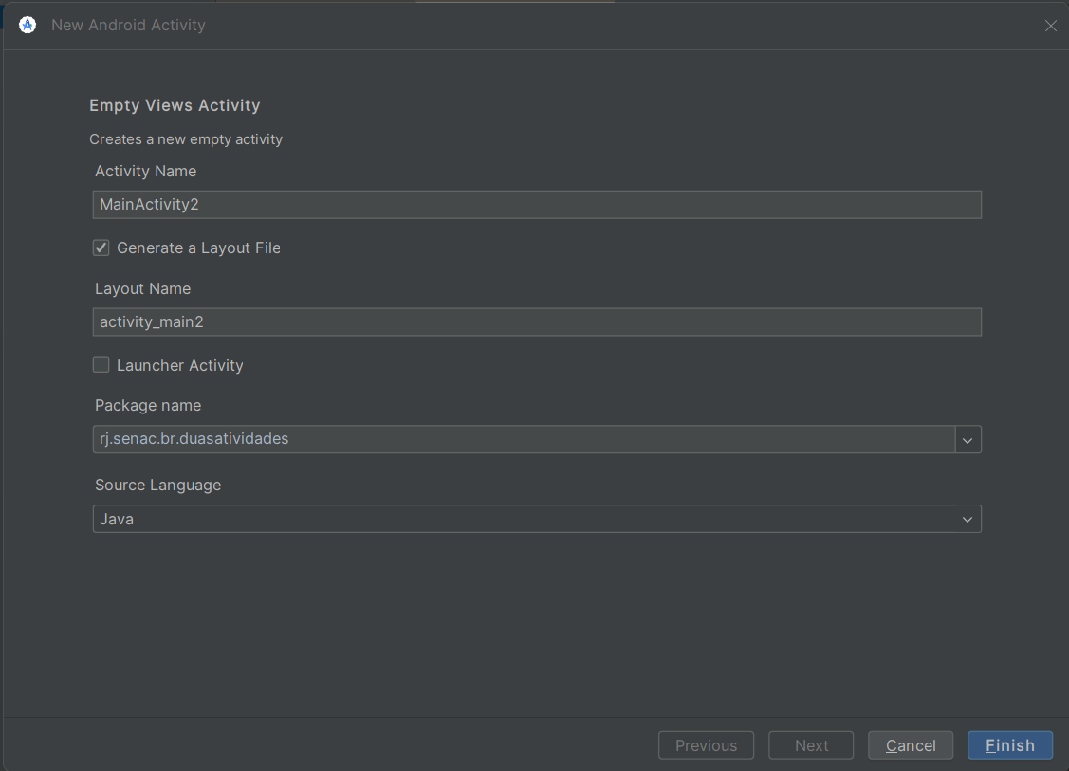
Criando uma 2ª Activity
Mantenha o nome MainActivity2, certifique-se que a caixa generate layout File está marcada e pressione Finish
Como resultado será criado 2 arquivos: o de layout (MainActivity2.xml) e o de código (MainActivity2.java)

Slide 9
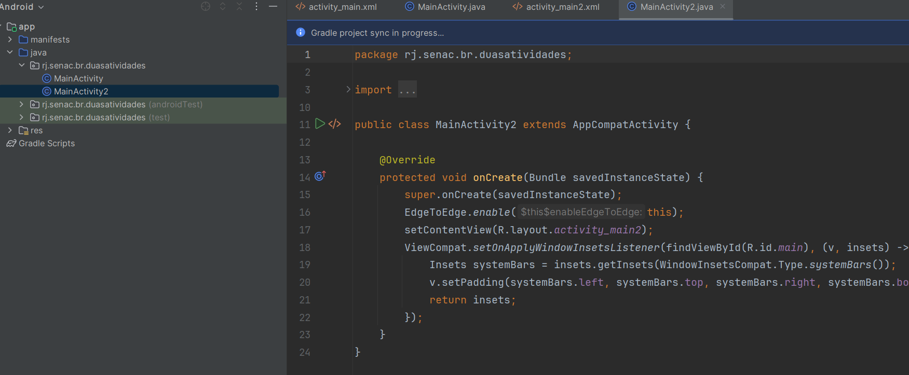
Projeto com 2 Activities

Slide 10
Preparando 1º layout colors.xml
1. Criar algumas cores para uso nos layouts
<?xml version="1.0" encoding="utf-8"?> <resources> <color name="black">#FF000000</color> <color name="white">#FFFFFFFF</color> <color name="Blue">#592196F3</color> <color name="Gray">#F7504F4F</color> <color name="Rose">#E1BABA</color> </resources>

Slide 11
Preparando 1º layout activity_main.xml
2. Criar 4 elementos: 2 TextView, 1 EditView e 1 Button
1. Criar um Linear Layout
<?xml version="1.0" encoding="utf-8"?> <LinearLayout xmlns:android="http://schemas.android.com/apk/res/android" xmlns:app="http://schemas.android.com/apk/res-auto" xmlns:tools="http://schemas.android.com/tools" android:id="@+id/main" android:layout_width="match_parent" android:layout_height="match_parent" android:orientation="vertical" android:background="@color/Blue" android:padding="15dp" tools:context=".MainActivity">
<TextView android:layout_width="match_parent" android:layout_height="wrap_content" android:gravity="center" android:text="1a TELA" android:textSize="40sp" android:textStyle="bold" /> <TextView android:layout_width="match_parent" android:layout_height="wrap_content" android:gravity="center" android:text="Mensagem a Enviar" android:textSize="26sp" android:textStyle="bold" /> <EditText android:id="@+id/msgSend" android:layout_width="match_parent" android:layout_height="wrap_content" android:textSize="36sp" android:hint="mensagem" /> <Button android:layout_width="match_parent" android:layout_height="wrap_content" android:textSize="26sp" android:text="Enviar" android:id="@+id/bt_ir" />

Slide 12
Preparando 2º layout activity_main.xml
2. Criar um elementos: TextView
1. Criar um Linear Layout
<TextView android:layout_width="match_parent" android:layout_height="wrap_content" android:gravity="center" android:text="2a TELA" android:textSize="40sp" android:textStyle="bold" /> <TextView android:layout_width="match_parent" android:layout_height="wrap_content" android:gravity="center" android:text="Mensagem Recebida" android:textSize="26sp" android:textStyle="bold" /> <TextView android:id="@+id/message" android:layout_width="match_parent" android:layout_height="326dp" android:gravity="center" android:text="" android:background="@color/white" android:textSize="30sp" /> <Button android:id="@+id/bt_voltar" android:layout_width="match_parent" android:layout_height="wrap_content" android:text="Voltar" android:textSize="20sp" />
<?xml version="1.0" encoding="utf-8"?> <LinearLayout xmlns:android="http://schemas.android.com/apk/res/android" xmlns:app="http://schemas.android.com/apk/res-auto" xmlns:tools="http://schemas.android.com/tools" android:id="@+id/main2" android:layout_width="match_parent" android:layout_height="match_parent" android:background="@color/Rose" android:orientation="vertical" android:padding="15dp" tools:context=".MainActivity2">

Slide 13
Preparando 1º comportamento MainActivity.java
No arquivo MainActivity.java
Criar a variável “bt_ir” do tipo Button e variável msg do tipo EditText e Instanciá-las
Criar o evento OnClick referente ao botão “bt_ir”
Button bt_ir; EditText msg; @SuppressLint("MissingInflatedId") @Override protected void onCreate(Bundle savedInstanceState) { super.onCreate(savedInstanceState); setContentView(R.layout.activity_main); bt_ir = findViewById(R.id.bt_ir); msg = findViewById(R.id.msgSend);
bt_ir.setOnClickListener(new View.OnClickListener() { @Override public void onClick(View v) { } });

Slide 14
Preparando 1º comportamento
No arquivo MainActivity.java
Criar o elemento “Intent”, que é a forma como as 2 activities irão se comunicar
Então, Inicializar o Intent usando startActivity()
bt_ir.setOnClickListener(new View.OnClickListener() { @Override public void onClick(View v) { String message = msg.getText().toString(); Intent i = new Intent(MainActivity.this, MainActivity2.class); i.putExtra("message_key", message); startActivity(i); } });
“Intent i” é a criação do objeto ao qual chamamos "i"
"mainActivity.this" é a Activity onde estamos
"mainActivity2.class" é a Activity para onde queremos ir
"startActivity(i) é para iniciar o Intent criado

Slide 15
Preparando 2º comportamento MainActivity2.java
Criar a variável “bt_voltar” do tipo Button e variável msg do tipo TextView e Instanciá-las
Criar o evento OnClick referente ao botão “bt_voltar”
Button bt_voltar; TextView msg; @SuppressLint("MissingInflatedId") @Override protected void onCreate(Bundle savedInstanceState) { super.onCreate(savedInstanceState); setContentView(R.layout.activity_main); bt_ir = findViewById(R.id.bt_ir); msg = findViewById(R.id.message);
bt_voltar.setOnClickListener(new View.OnClickListener() { @Override public void onClick(View v) { } });

Slide 16
Preparando 2º comportamento
No arquivo MainActivity2.java
Criar no OnCreate() o seguinte código, para receber a mensagem da activity
String message = getIntent().getStringExtra("message_key"); TextView messageView = findViewById(R.id.message); messageView.setText(message);

Slide 17
Preparando 2º comportamento
No arquivo MainActivity2.java
Criar o elemento “Intent”, que é a forma como as 2 activities irão se comunicar
Então, Inicializar o Intent usando startActivity()
bt_ir.setOnClickListener(new View.OnClickListener() { @Override public void onClick(View v) { String message = msg.getText(). startActivity(i); } });
“Intent i” é a criação do objeto ao qual chamamos "i"
"mainActivity.this" é a Activity onde estamos
"mainActivity2.class" é a Activity para onde queremos ir
"startActivity(i) é para iniciar o Intent criado

Slide 18
2 Activities – Resultado

Slide 19
Projeto com Varias Activities

